Slide 1
Тема 2 «ОРГАНИЗАЦИЯ КАК СУБЬЕКТ И ОБЪЕКТ УПРАВЛЕНИЯ»
Внешняя среда организации
Внутренняя среда организации
Жизненный цикл организации

Slide 2
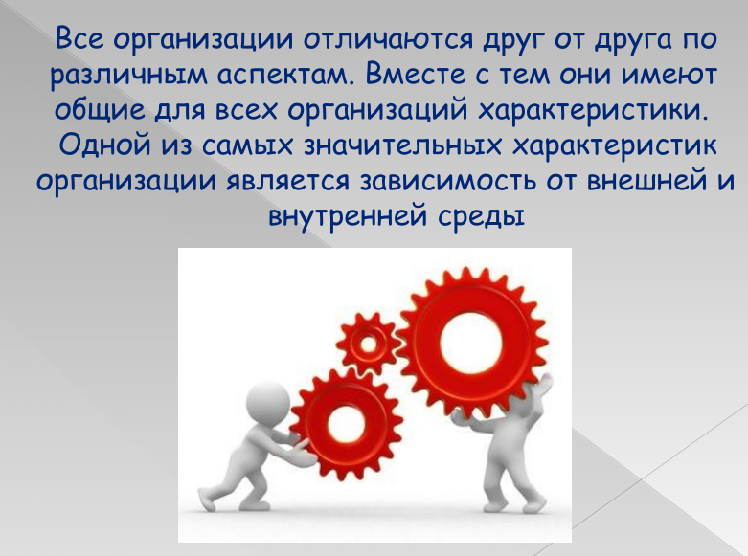

Slide 3
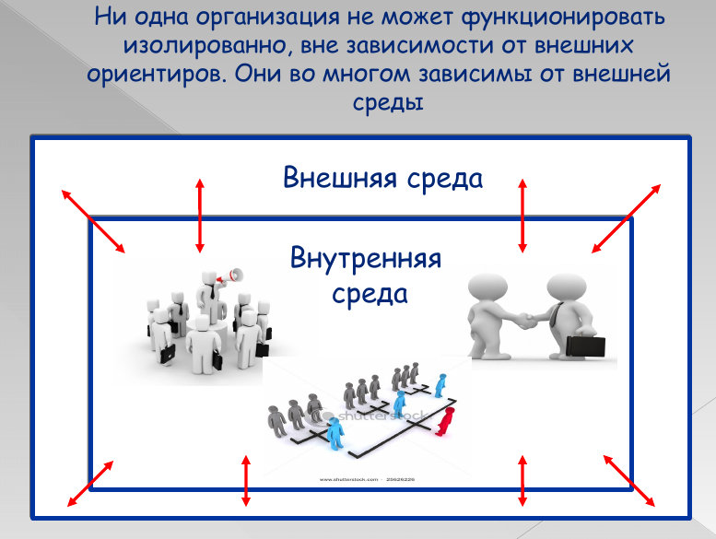

Slide 4
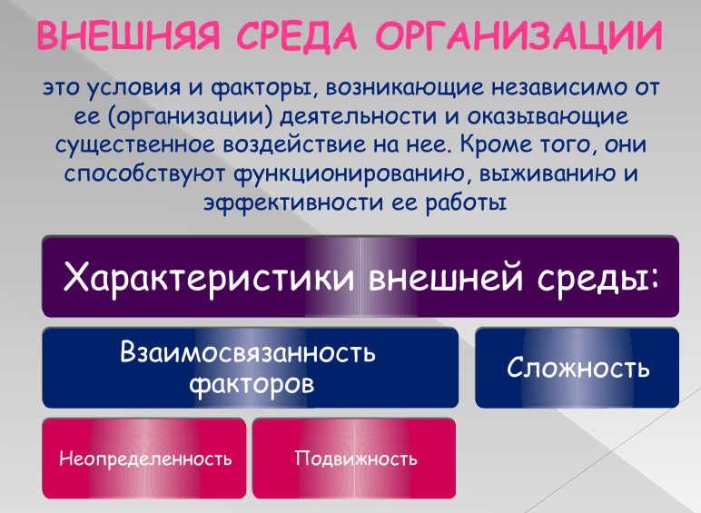

Slide 5
Внешняя среда характеризуется:
взаимосвязанностью факторов – силой, с которой изменение одного фактора воздействует на другие факторы;
сложностью – числом и разнообразием факторов, значимым образом влияющих на организацию;
подвижностью – относительной скоростью изменения среды;
неопределенностью – относительным количеством информации о среде и уверенностью в ее точности.

Slide 6
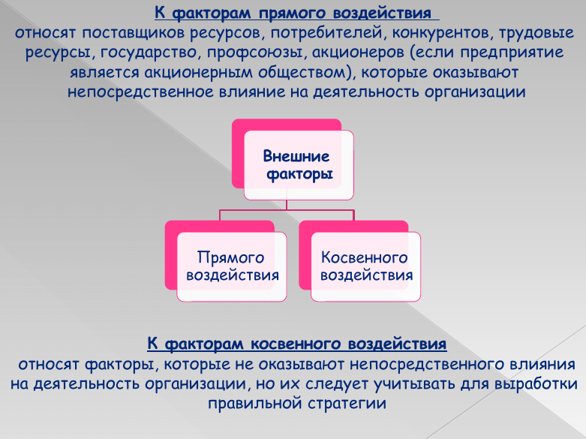

Slide 7
Среда косвенного воздействия состоит из факторов, которые берут начало за пределами организации и обычно независимы от внутренней ситуации, сложившейся в ней. Она включает следующие компоненты.
Среда прямого воздействия включает факторы, которые действуют на организацию, когда она пытается привлечь или приобрести необходимые ресурсы либо продать товар и услуги с хорошей прибылью. Наиболее влиятельные факторы среды прямого воздействия следующие.

Slide 8
Среда косвенного воздействия состоит из факторов
Экологическое воздействие
Экономическое воздействие
Политико-правовое воздействие
Социально-культурное воздействие
Демографический прогноз
Технологическое воздействие

Slide 9
Экологическое воздействие
имеет отдаленное влияние на процесс принятия решений
В 70-х годах ХХ в. в США беспокойство по поводу охраны окружающей среды повлекло за собой принятие законодательных актов об очистке воздуха и воды.
В 1990-х годах были предприняты действия, направленные на консервацию источников минеральных ресурсов и их обогащение.
менеджеры должны участвовать в поддержании экологического баланса, выполняя правительственные решения;
менеджерам следует рассматривать некоторые взаимосвязанные вопросы при принятии решений: невозобновимые ресурсы – каменный уголь, нефть, серебро и некоторые другие – должны использоваться благоразумно до тех пор, пока не будут найдены либо созданы их заменители; вторичному использованию невозобновимых полезных ископаемых должно уделяться особое внимание и т.д.

Slide 10
Экономическое воздействие
это влияние на деятельность организации таких факторов, как производство, распределение и потребление товаров и услуг в тех регионах, где она функционирует
структура потребления более всего определяется изменением рыночных сегментов, необходимо, чтобы в каждой организации понимали экономические тенденции, влияющие на производство;
следует учитывать как на национальном, так и на международном уровне доступность кредитов, уровень доходов населения, предрасположенность его к расходованию накопленных средств;
реальная процентная ставка Центрального банка, уровень инфляции и тенденции роста национального продукта – дополнительные факторы, которые менеджер также должен учитывать при ведении дел.

Slide 11
Политико-правовое воздействие
ограничения в процессе принятия решения, являющиеся результатом правых и управленческих рамок, внутри которых организация должна или желала бы действовать
политико-правовое воздействие имеет двоякий характер: помимо наложения ограничивающих санкций оно может быть направлено на поддержание, стимулирование деятельности организации

Slide 12
Социально-культурное воздействие
Социально-культурные условия влияют на решения менеджера. Так, они определяют, как потребители примут товар и какой товар они хотели бы принять.
Социально-культурные рамки определяют восприятие рекламы, взгляды служащих на равные возможности при найме и веру конкурентов в эти отношения.

Slide 13
Демографический прогноз
Демографический прогноз оценивает население как будущих покупателей товаров и услуг.
Учитываются прогнозы, в которые включены следующие основные изменения:
численности мужчин женщин;
продолжительности жизни;
среднего возраста населения;
прироста населения;
роста населения по регионам;
постоянного и дискретного (единовременные сверхпоступления, которые расходуются на предметы роскоши) доходов, реальных доходов семьи;
уровня занятости населения;
образовательного уровня населения;
средней численности семьи;
доходов по возрастным и другим группам.

Slide 14
Причины, по которым нужно осторожно относиться к прогнозам:
Во-первых, демографические исследования проводят редко, возможно один раз в 10 лет. Ценность полученных данных уменьшается к концу десятилетия. Но даже новейшие данные, которые накапливаются постоянно, страдают недостатками, поскольку со времени их сбора до публикации проходит определенное время.
Во-вторых, наиболее распространенная форма подачи информации – фактические данные, составленные на основе непроверенного «сырого» материала, на их анализ и обработку уходит очень много времени.
В-третьих, демографические исследования – это сухие цифры. Они не могут быть использованы менеджером для понимания культурных, социологических или психологических аспектов поведения покупателей.
Несмотря на эти недостатки демографические исследования – мощный источник информации для составления прогнозных проектов при оценке различных факторов, которые могут повлиять на производство.

Slide 15
Технологическое воздействие
бизнес должен идти в ногу с технологическим прогрессом на всех стадиях производства: обработки сырья, дизайна, собственно производства, обслуживания, продвижения продукта к покупателю
Технологические инновации – это развитие новых методов, процессов, продуктов, технологий на научной основе. Недавние достижения включают в себя лазерную технологию, полупроводники и уничтожение отходов путем сжигания в океане.
Структурно-технологический сдвиг – поворот научных разработок в сторону производства потребительских товаров. Например использование волокнистых оптических кабелей в телекоммуникациях, применение микроволновых антенн для телефонной связи на большом расстоянии.

Slide 16
Среда прямого воздействия состоит из факторов
Конкурентная позиция
Потребители
Правительсвенное воздействие
Трудовые ресурсы
Заинтересованные лица
Поставщики и кредиторы

Slide 17
Конкурентная позиция
Среди данных, которые должны быть собраны и оценены по основным конкурентам:
- доля на рынке,
ширина производственной линии,
эффективность продаж,
основные преимущества товаров,
конкурентоспособность цен,
эффективность рекламы,
удобство расположения и новизна,
мощность и производительность,
опытность,
стоимость материалов,
финансовая позиция,
качество продукции,
преимущества в разработке и развитии новых товаров,
уровень квалификации и персонала и общий имидж.

Slide 18
Потребители
чтобы лучше планировать операции организации, предвидеть изменения емкости рынков и вовремя перераспределять ресурсы, необходимо изучать модели потребительского спроса
При создании портрета потребителя используются четыре основных типа информации:
географический,
демографический,
психографический,
поведенческий.

Slide 19
Географическое расположение обычно определяется национальными, религиозными, сельскими, городскими или столичными границами, плотность населения и климатом.
Демографические переменные – факторы, обычно используемые для дифференциации групп потребителей: возраст, пол, размер семьи, стадия жизненного цикла, доход, религия, образование, национальность, социальный класс.
Сегментация рынка по психографическим признакам – это процесс разделения всех покупателей рынка на однородные группы по таким критериям, как: ценности, убеждения, мотивация к покупке товара и тип личности.
Личность и стиль жизни часто лучше объясняют поведение покупателя, чем географические переменные. Изучение психологии покупателя – важный компонент деятельности менеджера.

Slide 20
Правительственное воздействие
Правительство в различной степени оказывает воздействие на все иностранные организации, деловая активность будет ограничена рамками закона. Необходимо играть по чужим правилам, обязанность менеджера – их знать.
Независимо от того, ведете вы свой бизнес, например, в Японии или в странах Западной Европы, на вас будет воздействовать торговая структура этой страны.

Slide 21
Трудовые ресурсы
способность организации привлечь и сохранить служащих – бесспорный ключ к успеху, поэтому необходимо рассмотреть три аспекта, которые непосредственно влияют на успех в привлечении талантливых, умелых и обязательных служащих.
Во-первых, это деловая репутация работодателя.
Во-вторых, местный уровень занятости.
В-третьих, наличие и доступность необходимых знаний и навыков.

Slide 22
Заинтересованные лица
• Общество в целом. Оно требует, чтобы организация принимала участие и делала вклад в общественную жизнь, выделяла солидную часть средств на поддержку правительства, назначала твердые цены на товары и услуги, разрабатывала технологии в своей области бизнеса, вела себя законно и этично.
• Местная общественность. Заинтересована в том, чтобы организация обеспечивала постоянную занятость и твердую оплату труда, поддерживала местное правительство, принимала участие в благотворительных и культурных акциях и исполняла взятые на себя обязательства по отношению к обществу.
• Акционеры. Как и непосредственные владельцы бизнеса, они требуют участия в распределении прибыли, дополнительных вкладах и преимуществах при ликвидации фирмы, имеют право голосовать своими акциями на ежегодных съездах акционеров компаний, проверять документацию, перемещать акции, участвовать в выборах и выдвигать кандидатов в совет директоров.
• Профсоюзы. Добиваются признания в качестве полноправного участника организации.
Требуют стимулирования свои членов пропорционально их вкладу в успех организации.

Slide 23
Поставщики и кредиторы
Обычно поставщики заинтересованы в своевременной выплате кредита, который они дали, и усиливают профессиональные и прочие отношения с организацией в условиях личного контакта и деловой практики, связанной с покупкой и получением организацией товаров и услуг.
Кредиторы хотят своевременной выплаты процентов и возврата капитала от своих инвестиций, безопасности залогов, а также надеются на сравнительный приоритет при ликвидации организации.

Slide 24
2 вопрос
Внутренние факторы – ситуационные переменные внутри организации. Поскольку организации представляют собой созданные людьми системы, внутренние переменные в основном результат управленческих решений.

Slide 25
Внутренние факторы
Цели
Структура организации
Задачи организации
Технология
Люди

Slide 26
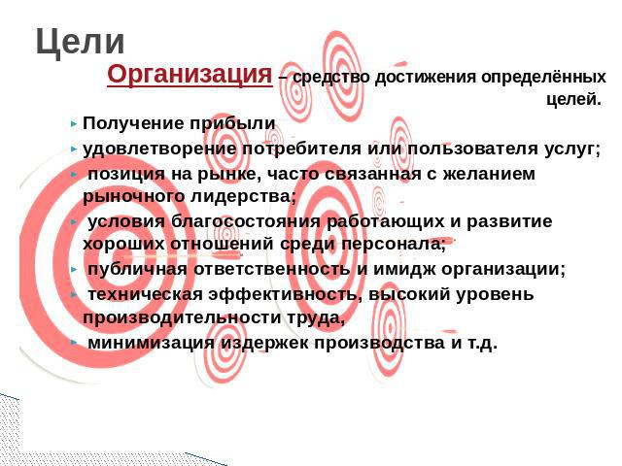

Slide 27
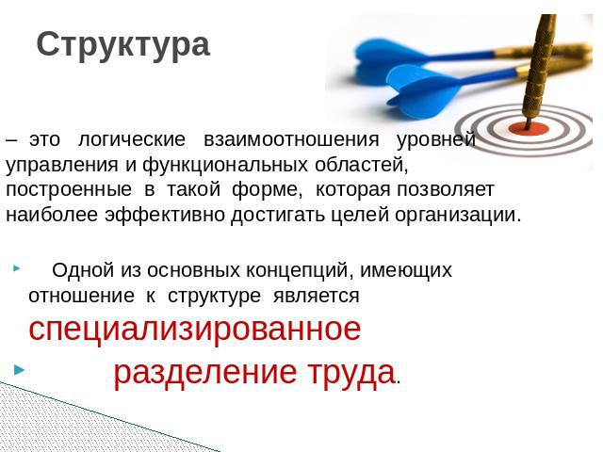

Slide 28
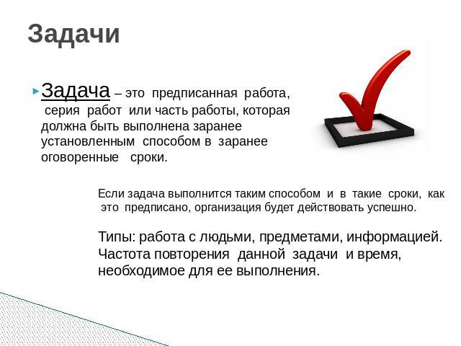

Slide 29
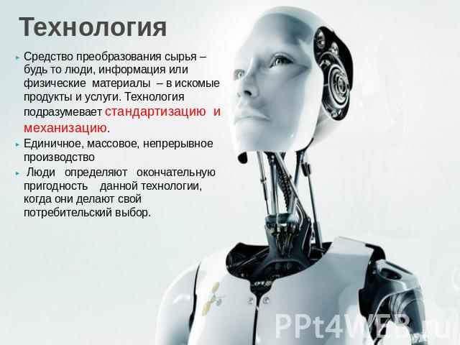

Slide 30
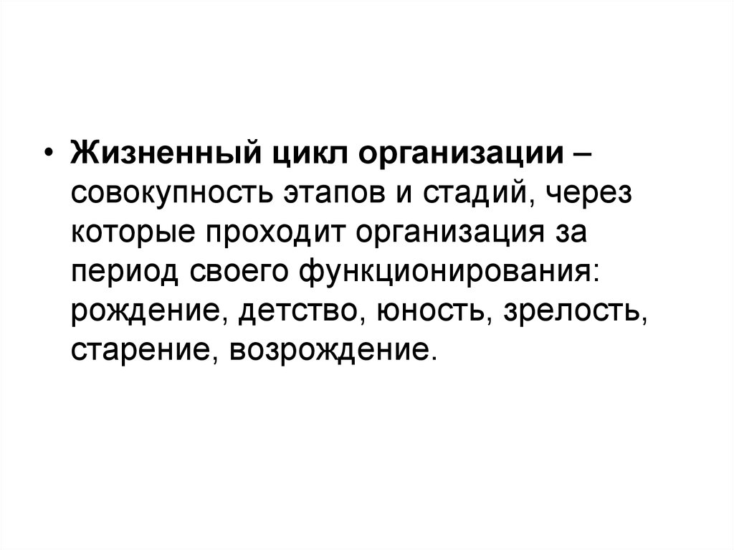
3 вопрос

Slide 31
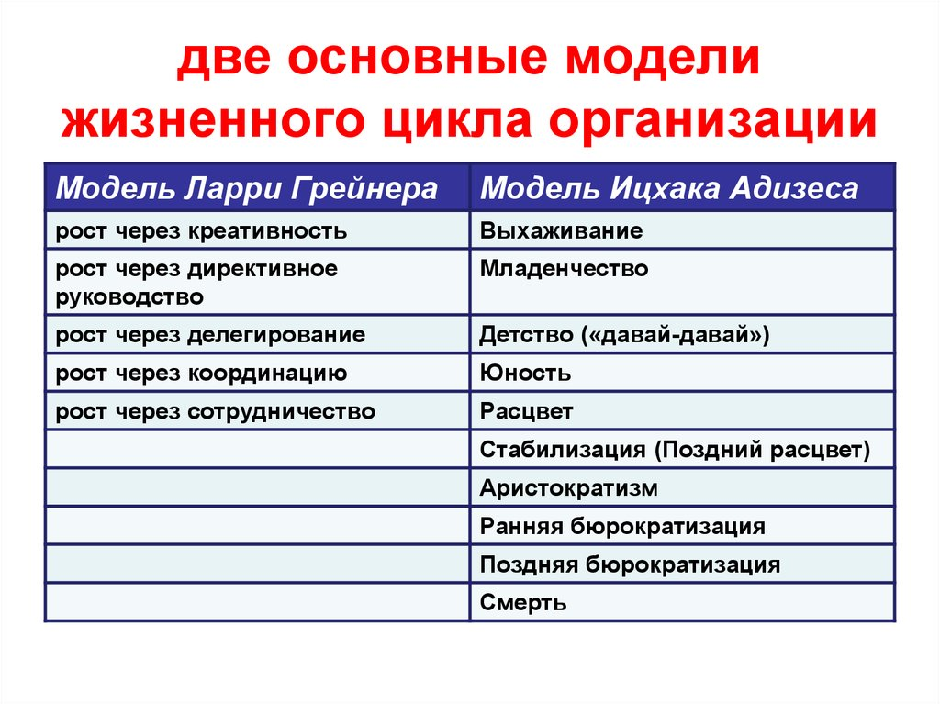

Slide 32
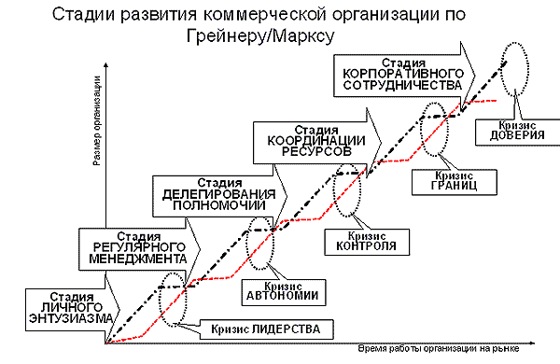

Slide 33
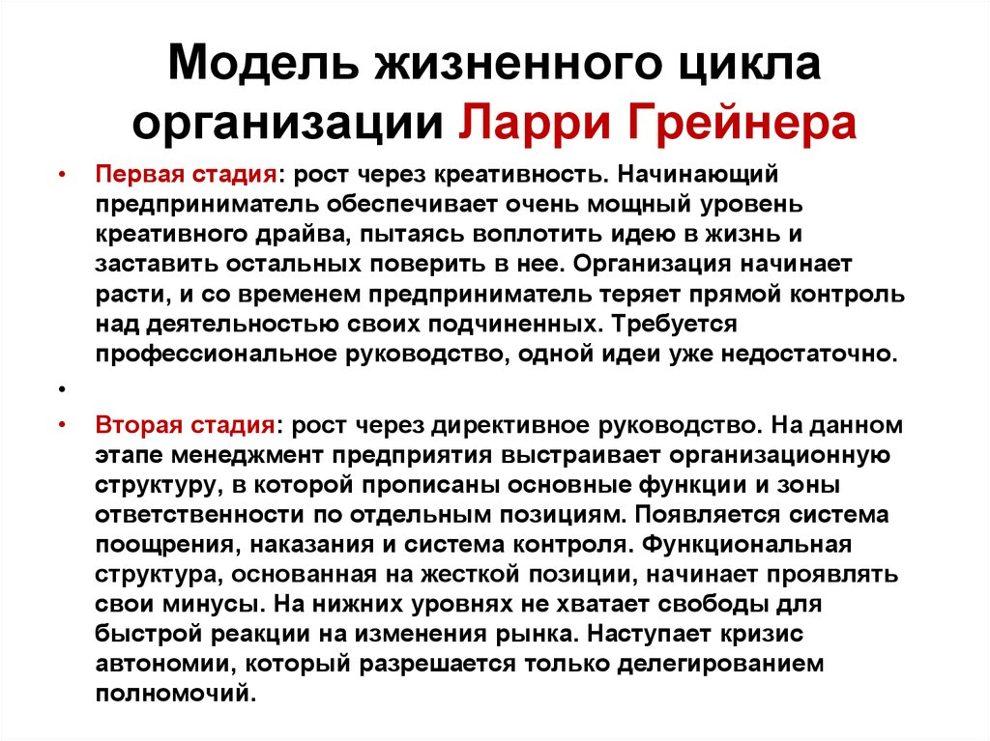

Slide 34
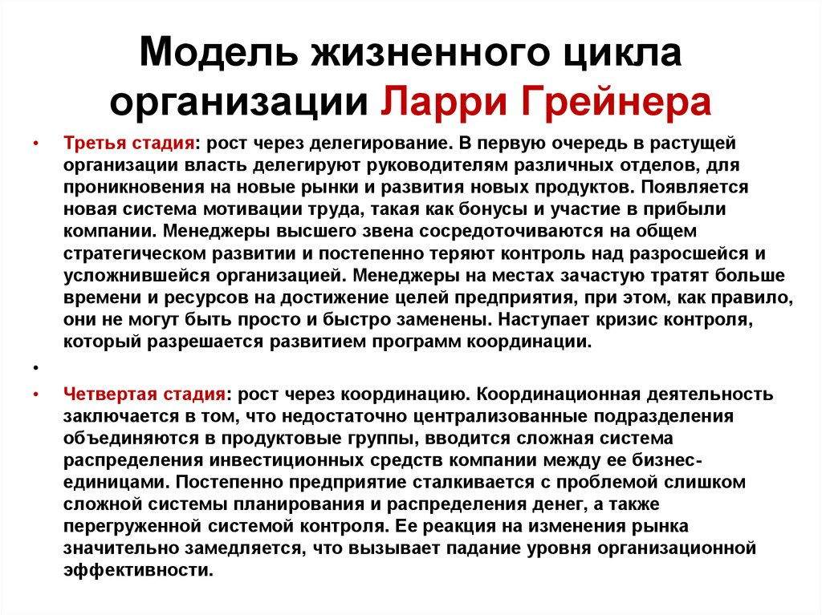

Slide 35
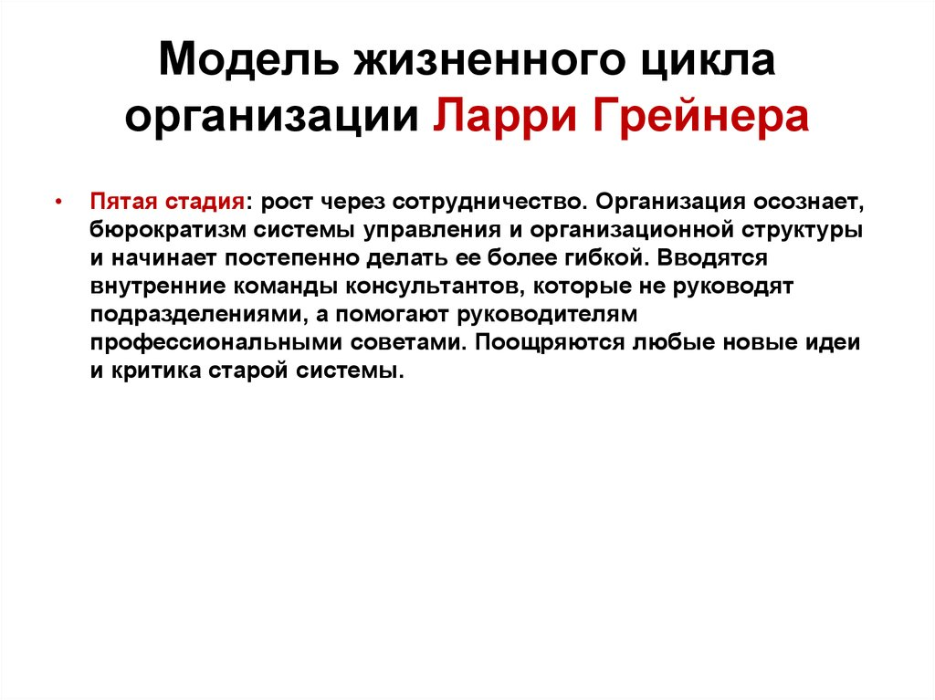

Slide 36
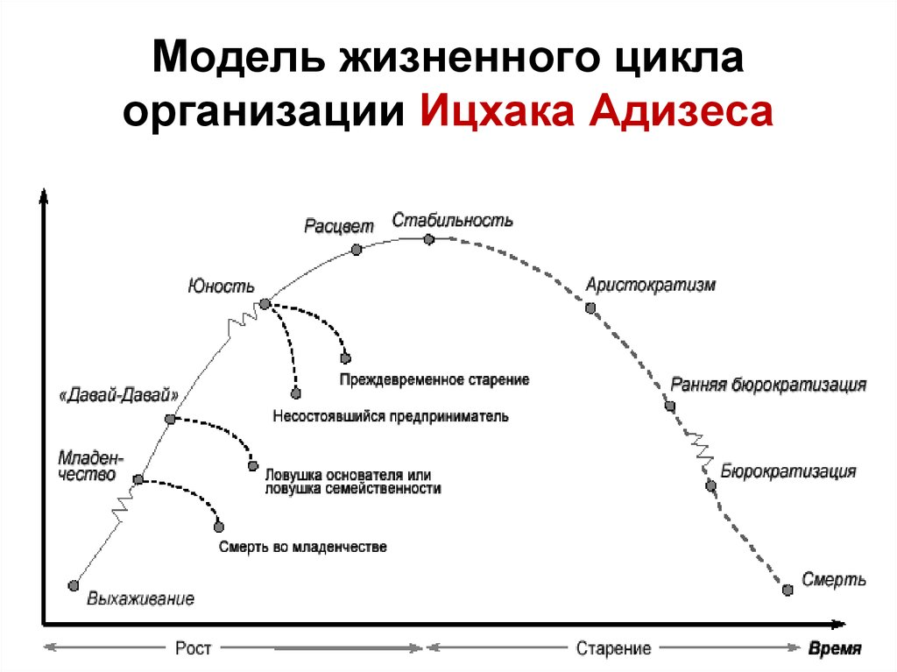

Slide 37
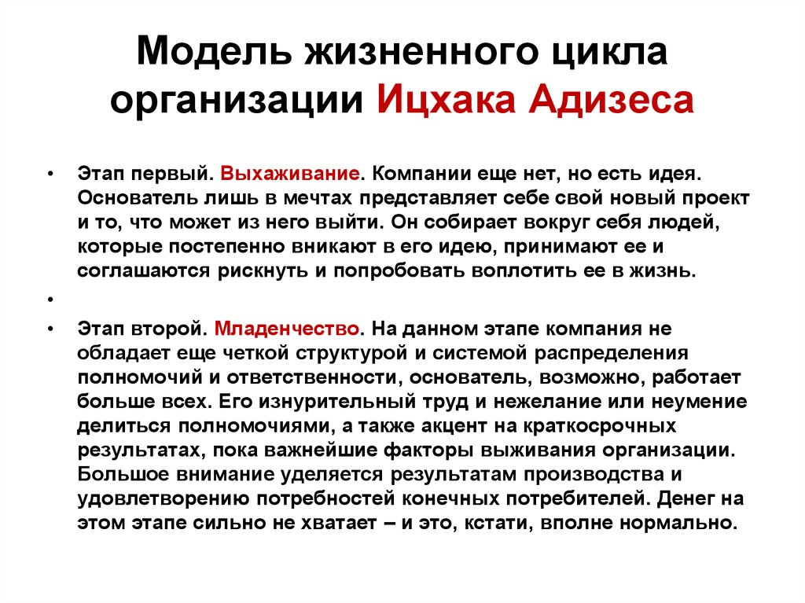

Slide 38
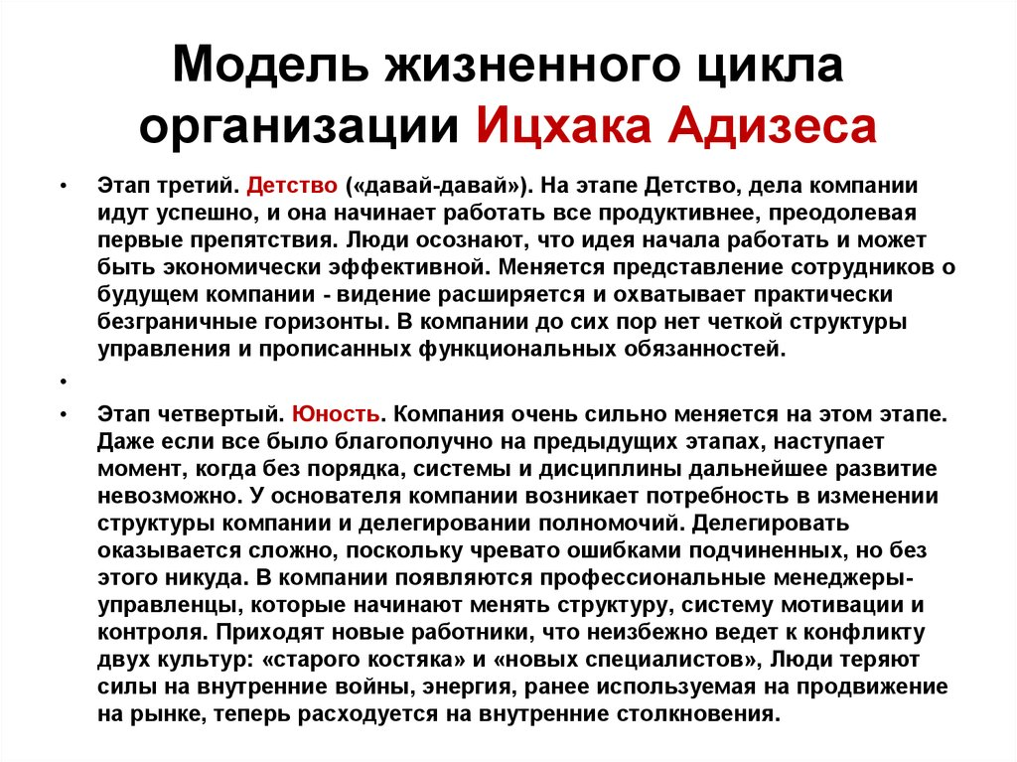

Slide 39
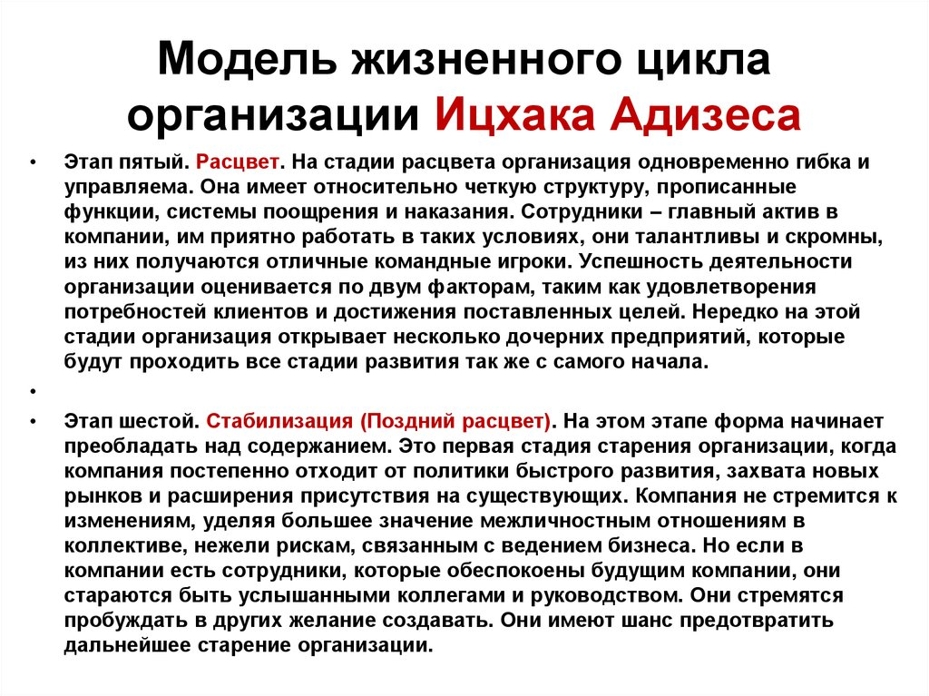

Slide 40
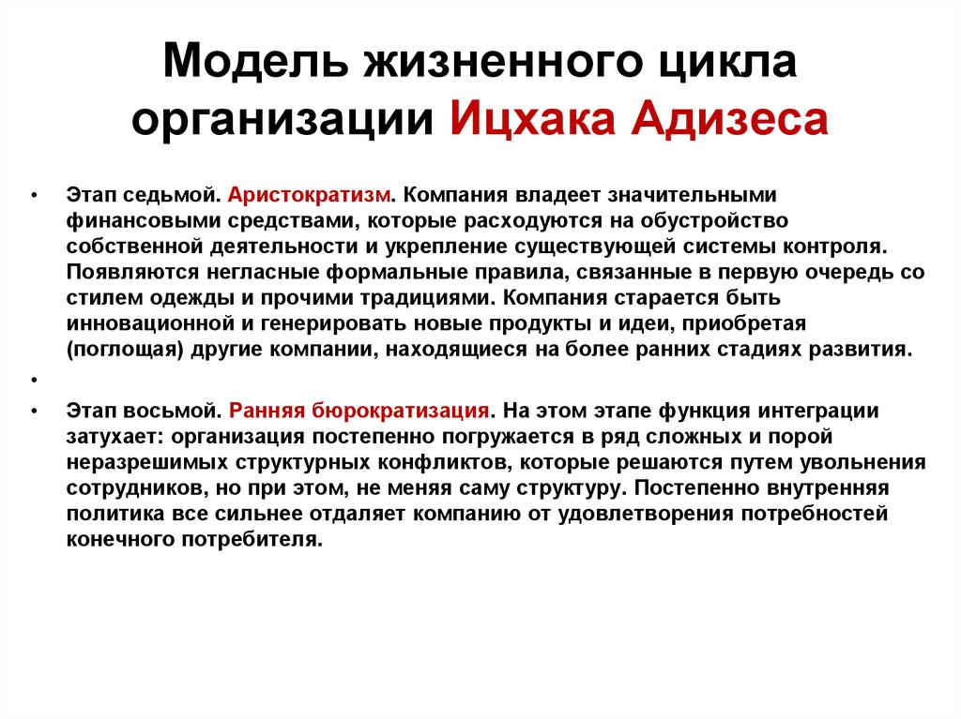

Slide 41
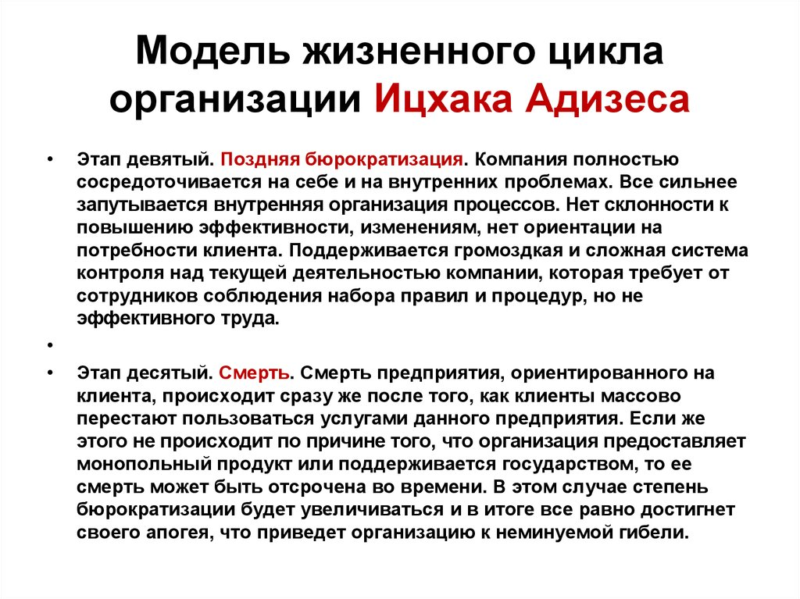

Slide 42
Критерии определения стадии развития организации
Фазы развития | Критерии
Рождение | Возраст фирмы младше 10 лет, имеет неформальную структуру, во главе управления – менеджер-собственник
Развитие | Уровень продаж возрастает более чем на 15%, функционально организованная структура, политика формализована
Зрелость | Уровень продаж растет, но прирост составляет менее 15%, более бюрократическая организация
Расцвет | Уровень продаж снова возрастает более чем на 15%, используются сложные системы контроля и планирования
Спад | Ограничение выпуска продукции, прибыль падает

Slide 43
Особенности организаций, находящихся на разных стадиях
Фазы развития | Состояние (Situation) | Организация и структура (Organization) | Нововведения и стратегия (Innovation & Strategy)
Рождение (Birth Phase) | -Маленькая фирма -Молодая -Власть в руках собственника -Однородная, мирная окружающая среда | -Неформальная структура -Недифференцированная -Централизованная власть -Непродуманные методы принятия решения и передачи информации | -Множество нововведений в производственной линии -Стратегия занять свою нишу -Готовность к риску
Развитие (Growth Phase) | -Средний размер -Старше по возрасту -Многочисленные акционеры -Более разнородная и конкурентная окружающая среда | -Некоторая формализация структуры -Функциональное разделение -Умеренная дифференциация -Менее централизованная -Первичное развитие методов передачи информации и принятия решений | -Расширение рынка в близлежащих областях -Увеличение производства -Стремительный рост
Зрелость (Maturity Phase) | -Рассеянное правление -Конкурентная и разнородная окружающая среда | -Формальная бюрократическая структура -Умеренная дифференциация -Умеренно централизованная -Методы передачи информации и принятия решений как на предыдущей стадии | -Укрепление рынка продаж -Консерватизм -Снижение темпов роста
Расцвет (Revival Phase) | -Размер огромный -Разнородная, сложная и динамичная окружающая среда | -Высокая дифференциация -Методы принятия решений формализованы -Умеренная дифференциация и централизация | -Выход на смежные рынки -Высокий уровень риска -Прочные инновации -Стремительный рост
Спад (Decline Phase) | -Занимает весь рынок -Однородная и конкурентная среда | -Формальная, бюрократическая структура | -Низкий уровень инноваций -Слияние -Избежание риска -Медленный рост

